Slide 1
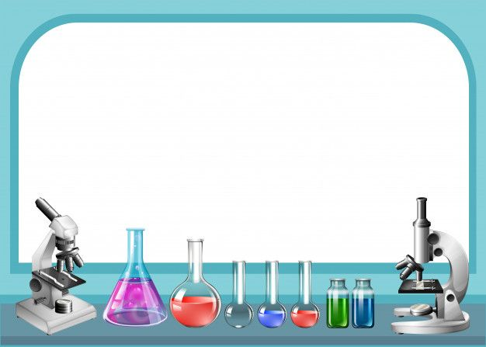

الْوَحْدَةُ الأُولى
النَّباتاتُ مِنْ حَوْلِنا

Slide 2
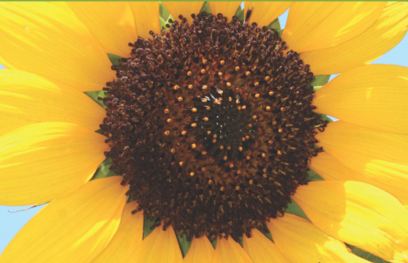
تتَحَرَّكُ زَهْرةُ تَبّاعِ الشَّمْسِ لِتُواجِهَ الشَّمْسَ طَوالَ النَّهارِ.

Slide 3
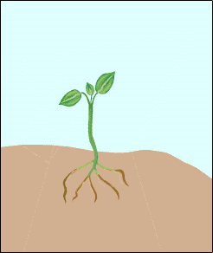
الْفَصلُ الأَوَّلُ
النَّباتاتُ مَخْلوقاتٌ حَيَّةٌ

Slide 4
قال تعالى: "يُنبِتُ لَكُم بِهِ الزَّرْعَ وَالزَّيْتُونَ وَالنَّخِيلَ وَالْأَعْنَابَ وَمِن كُلِّ الثَّمَرَاتِ ۗ إِنَّ فِي ذَٰلِكَ لَآيَةً لِّقَوْمٍ يَتَفَكَّرُونَ"
(سورة النحل:11)

Slide 5
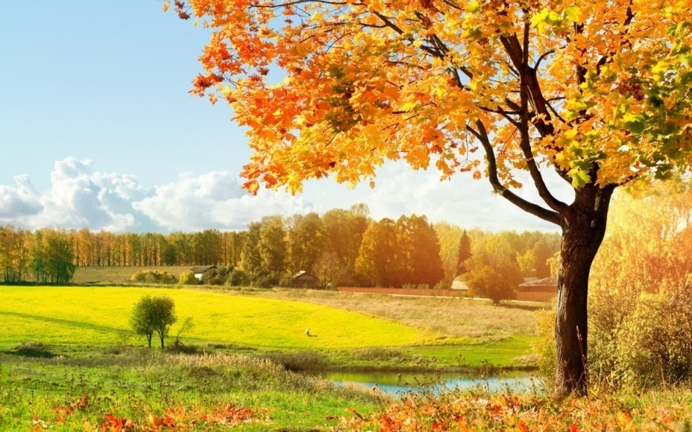
الفِكْرةُ العَامةُ
مَاذَا أعْرِفُ عَنِ النَّباتاتِ؟
الَّنباتَاتُ لهَا أوراقٌ منْها مَا هو أخضرٌ وَمَا لَه ألوانٌ أُخْرَى.

Slide 6
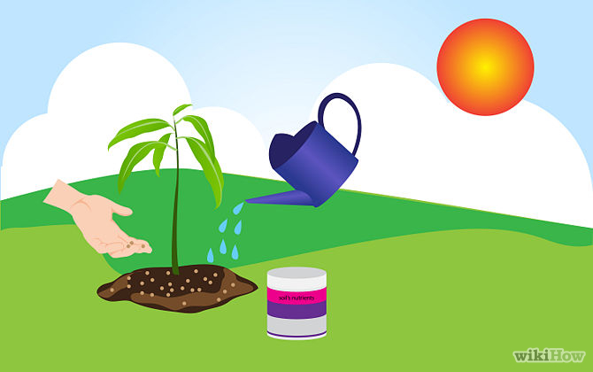
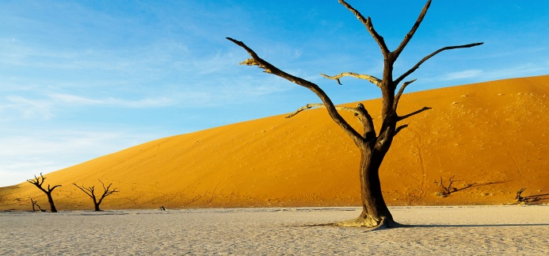
الفِكْرةُ العَامةُ
مَاذَا أعْرِفُ عَنِ النَّباتاتِ؟
تَنْمو عنْدَما نَسْقِيها بانتظامٍ وتَموتُ عنْدَما نهْمِلُهَا.

Slide 7
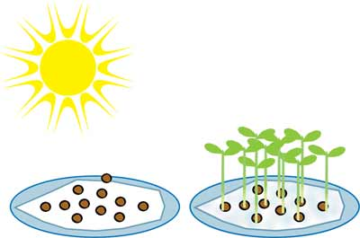
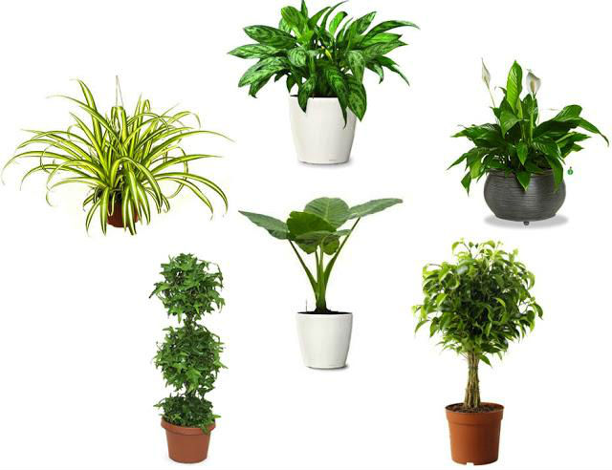
الفِكْرةُ العَامةُ
مَاذَا أعْرِفُ عَنِ النَّباتاتِ؟
يُوجدُ نباتاتٌ تَعيشُ في الظلِ ونَباتاتٌ تعيشُ في الشَّمسِ.

Slide 8
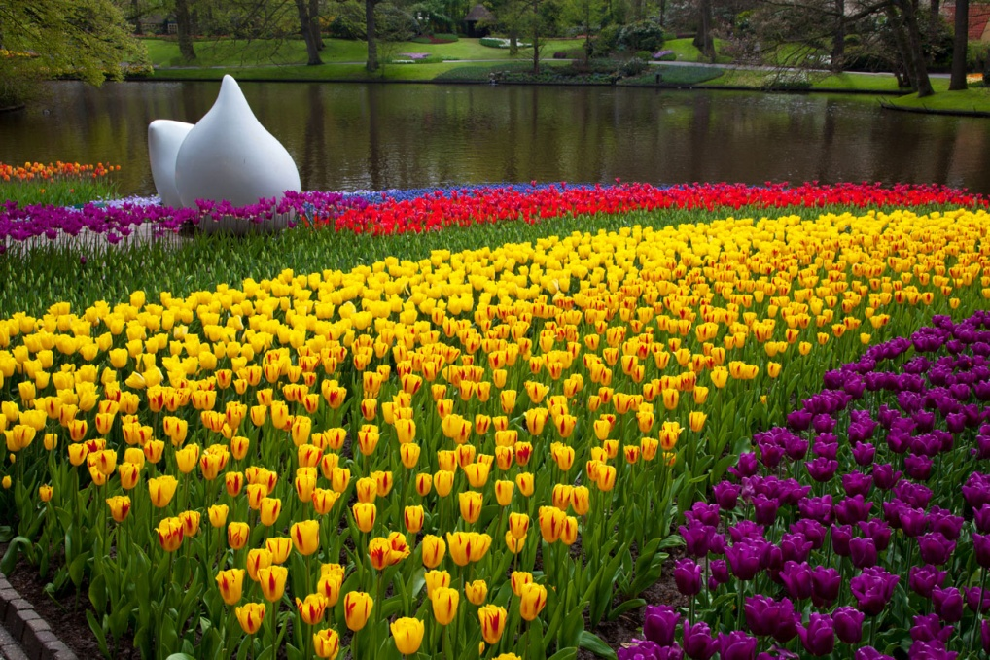
الفِكْرةُ العَامةُ
مَاذَا أعْرِفُ عَنِ النَّباتاتِ؟
النَّباتاتُ لها أزهارٌ ملونةٌ.

Slide 9

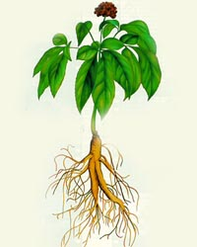
الفِكْرةُ العَامةُ
مَاذَا أعْرِفُ عَنِ النَّباتاتِ؟
هناك نباتاتٌ كبيرةٌ وأخرى صغيرةٌ.

Slide 10
الفِكْرةُ العَامةُ
الأسئلة الأساسية
الدرس الأول
كيف تختلف المخلوقات الحية عن الأشياء غير الحية؟

Slide 11
الفِكْرةُ العَامةُ
الأسئلة الأساسية
الدرس الثاني
كيف تساعد أجزاء النبات على بقائه حيًا؟

Slide 12

أسرتي العزيزة
أبدأ اليوم بدراسة الفصل الأول، وسنبدأ بتصنيف المخلوقات الحية عن الأشياء غير الحية وهذا نشاط يمكن أن ننفذه معًا. مع وافر الحب طفلكم \ طفلتكم
النشاط: ساعد طفلك/ طفلتك في البحث عن صور لمخلوقات حية توجد في بيئتنا المحلية

Slide 13
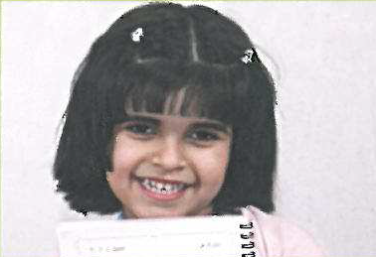
مُفْرَداتُ الفِكرةِ العَامةِ
الْمَخْلوقاتُ الْحَيَّةُ
مَخْلوقاتٌ تَنْمو، وَتَحْتاجُ إِلى
الْغِذاءِ وَالْمَاءِ وَالْهَواءِ لِكي تَعيشَ.

Slide 14

الأشْياءُ غَيْرُ الْحَيَّةِ
أشْيَاءُ لا تَنْمو، ولا تَحْتاجُ
إِلى الْغِذاءِ وَلا الْمَاءِ وَلا الْهَواءِ.

Slide 15

الْجُذورُ
أَجْزاءُ النَّباتِ الّتِي تُثَبِّتُه في التُّرْبَةِ
وتمْتَصُّ لَهُ المَاءَ.

Slide 16

الأَوْراقُ
أَجْزاءُ النَّباتِ الَّتِي تَسْتخْدِمُ ضَوْءَ
الشَّمْسِ وَالْهَواءَ لِتَصْنَعَ الغِذاءَ.

Slide 17

الدَّرسُ الأولُ
الْمَخْلوقاتُ الْحَيَّةُ

Slide 18
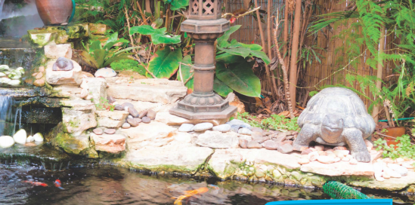
أَنْظُرُ وَأَتسَاءَلُ
ما الْمَخْلوقاتُ الحَيَّةُ؟
وَما الأشْيَاءُ غَيْرُ الْحَيَّةِ في
هَذِهِ الصُّورَةِ؟
الْمَخْلوقاتُ الحَيَّةُ هي السُّلْحِفاةُ والسَّمكُ والنباتات.
الأشياءُ غيرُ الحيةُ هي المَاءُ والصُّخورُ.

Slide 19

نَشَاطٌ اسْتِقْصَائِيُّ
أسْتَكْشِفُ
ما الْمَخْلوقاتُ الْحَيَّةُ؟ وَما الأشْياءُ غَيْرُ الْحَيَّةِ؟

Slide 20
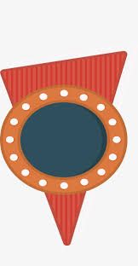




نشاط استقصائي
أحْتَّاجُ إِلى:
حَجَرِ
وِعاءٍ شَفَّافٍ
نَباتِ
مَاءٍ

Slide 21
1
أُقارِنُ. أنْظُرُ إِلى النَّباتِ وإلى الْحَجَرِ.
فِيمَ يَتَشابَهانِ؟ وَفِيمَ يَخْتَلِفانِ؟
النَّباتُ والْحَجَرُ:
يَتَشَابَهَانِ في أنَّ كَلاهُمَا لا يَتَحَرَكُ، ويَختَلفانِ في أنَّ النباتَ يحتاجُ إلى المَاءِ والشَّمسِ لينموَ ويزدهرَ، بينما الحجرُ لا يتغيرُ ولا يحتاجُ إلى ماءٍ أو شمسٍ أو غذاءٍ.

Slide 22

أضَعُ الْحَجَرَ في وِعاءٍ.
أَرْوِي كُلاًّ مِنَ النَّباتِ والْحَجَرِ بالماء لمُدَّةَ أُسْبوعٍ.
2

Slide 23
ألاحِظُ. ماذا يَحْدُثُ؟
3
النبات يكبر ويتغير والحجر لا يكبر ولا يتغير حجمه.
4
أستْنَتْجِ. هل هذا الشَّيْءُ مَخْلوقً حَيًّ أَمْ
غَيْرُ حَيٍّ؟ كَيْفَ أعْرِفُ ذلك؟
غير حي
فغير الحي لا يتغير ولا ينمو ولا يحتاج إلى ماء أو غذاء.

Slide 24
أَسْتَكْشِف أكْثَرَ
أصَنِّفُ. ما المَخْلوقاتٌ الحَيَّةٌ، والأشياءُ
غَيْرُ الحَيَّةٍ التي أراها في مدرستي؟
5

Slide 25
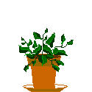
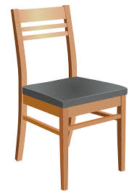

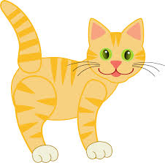

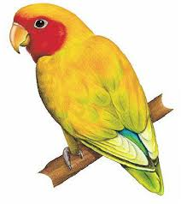

أشياء غير حية
مخلوقات حية
مقعد
نبتة
سبورة
قطة
كتاب
عصفورر
قلم

Slide 26

أقرأ وأتعلم
السؤال الأساسي
كيف تختلف المخلوقات الحية عن الأشياء غير الحية؟
المخلوقات الحية
المفردات
الأشياء غير الحية

Slide 27
ما الْمَخْلوقاتُ الْحَيَّةُ؟ وَما الأشْياءُ غَيْرُ الْحَيَّةِ؟
أَنَا مَخْلُوقٌ حَيٌّ، والنَّباتاتُ وَالْحَيَواناتُ أيْضًا مَخْلوقاتٌ حَيةٌ. المَخْلُوقَاتُ الْحَيَّةُ تَحْتاجُ إِلى
الْغِذاءِ وَالْماءِ وَالْهَواءِ؛ لِكي تَعِيْشَ وتَنْمُو وتنتج أفراداً جديدة تشبه آباءها.

Slide 28
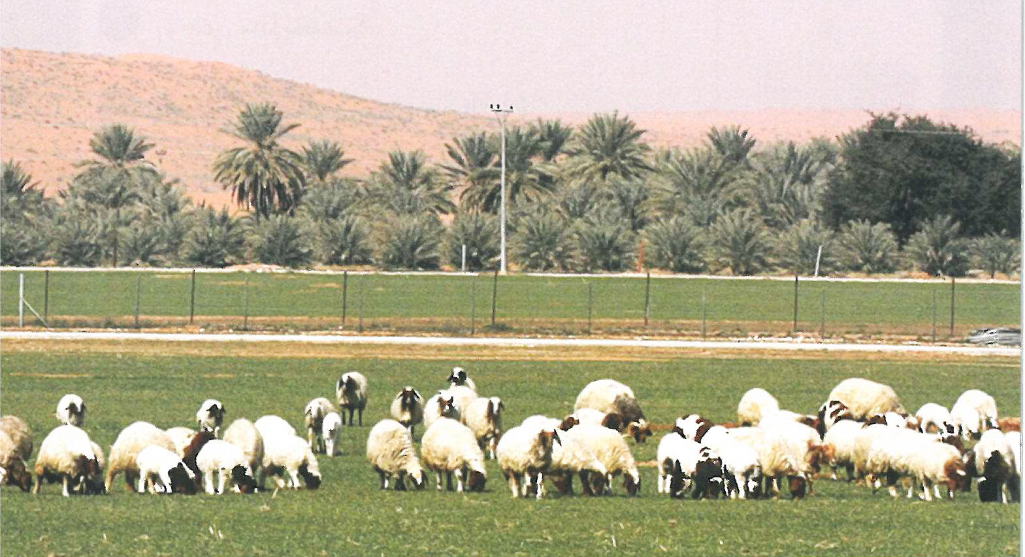
الْمَخْلوقاتُ الْحَيَّةُ والأشْياءُ غَيْرُ الحيةِ.

Slide 29
أمَّا الأشْيَاءُ غَيْرُ الْحَيَّةِ فَهِيَ لا تَنْمُو، لذا لا
تَحْتاجُ إِلى الْغِذاءِ، وَلا الْمَاءِ وَلا الْهَواءِ.

Slide 30
فِيمَ تَخْتَلِفُ الْمَخْلوقاتُ الْحَيَّةُ عَنِ
الأَشْيَاءِ غَيْرِ الْحَيةِ؟
تنمو، وتحتاج إلى الماء والهواء لكي تعيش وتنمو.
المخلوقات الحية:
فإنها لا تنمو، ولا تحتاج إلى الماء والهواء لكي تعيش.
أما الأشياء غير الحية:

Slide 31
نَشَاطٌ:
أَلْصِقُ صوراً لبَعْضَ الْمَخْلوقاتِ الْحَيَّةِ ولأشْياءِ غَيْرِ حَيَّةِ.

Slide 32
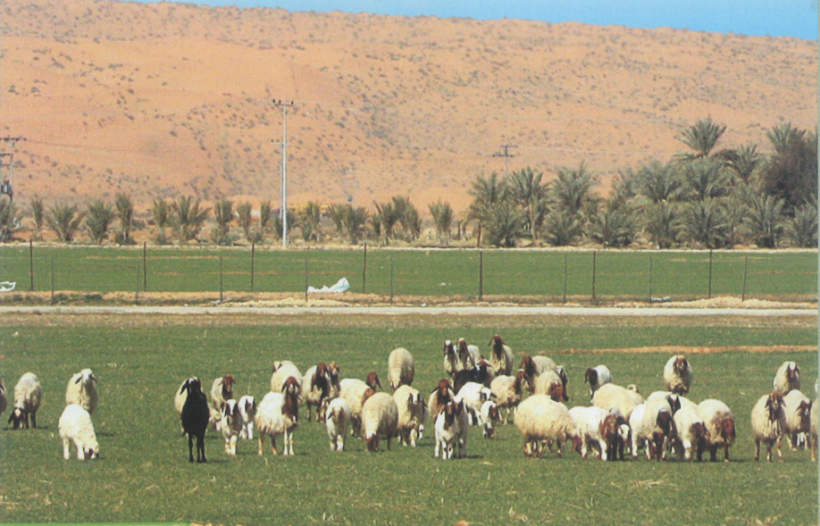
أقْرَأ الّـُصورَةَ
مَا الْمَخْلوقاتُ الْحَيَّةُ؟
وَمَا الأشْيَاءُ غَيْرُ الْحَيَّةِ في هَذِهِ الصُّورَةِ؟
الخرفان، والعشب.
المخلوقات الحية:
أما الأشياء غير الحية:
الحواجز، والرمال

Slide 33
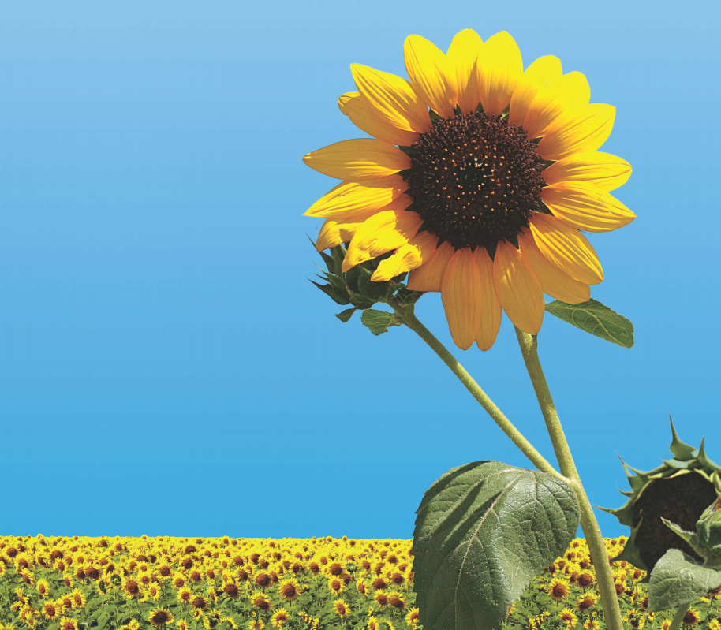
يَحْتاجُ النَباتُ إلى ضَوْءِ الشَّمسِ والماء والهواء لِكي يَعيشَ.

Slide 34

أُفَكِّرُ وَأَتَحَدَّثُ
1- الفكرة الرئيسة والتفاصيل.
هَلِ السّيَّارَةُ مَخْلوقٌ حَيٌّ أَمْ شَيْءٌ غَيْرُ حَيّ؟ لماذا؟
السيارة شيء غير حي لأنها لا تنمو ولا تحتاج إلى الغذاء ولا الماء ولا الهواء لكي تعيش.

Slide 35
2- السؤال الأساسي.
كيف تختلف المخلوقات الحية عن الأشياء غير الحية؟
المخلوقات الحيه تحتاج إلى الغذاء والماء والهواء لكي تعيش وتنمو وتنتج أفراداً جديدة تشبه الآباء مثل الإنسان والنباتات والحيوانات أما المخلوقات الحية فهي لا تنمو فلا تحتاج إلى الماء ولا الغذاء ولا الهواء.

Slide 36
العُلُومُ وَالفَنُّ
أرْسُمُ لَوْحَةً تَحْتَوي عَلى مَخْلوقاتٍ حَيَّةٍ وأشْياءَ غَيْرِ حَيَّةٍ.

